Slide 1




ТЕМА КОНКУРСНОЙ РАБОТЫ:
Прогнозирование развития дефектов потери металла на магистральных трубопроводах на основании математической модели, реализуемой в программе ANSYS
АВТОР:
МАГИСТРАНТ 2 КУРСА
НАХЛЕСТКИН А.А

Slide 2


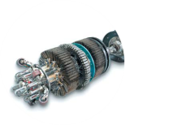

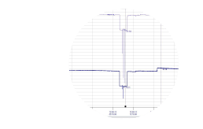



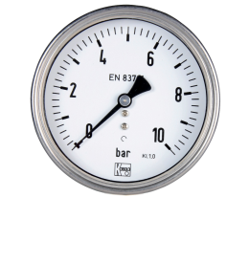



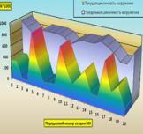
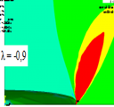
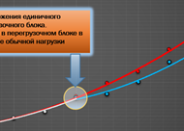

Цель работы
Создание подхода, который позволит оценивать опасность выявленного коррозионного дефекта для магистрального трубопровода
Title
2

Slide 3
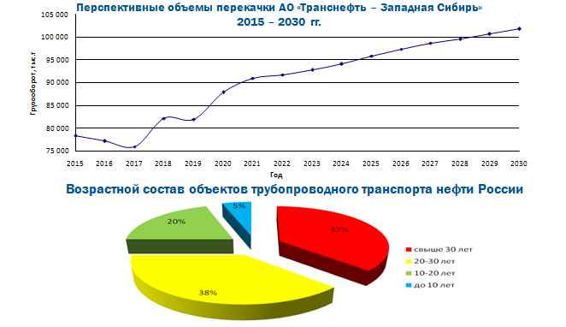
Состояние трубопроводной системы
2

Slide 4
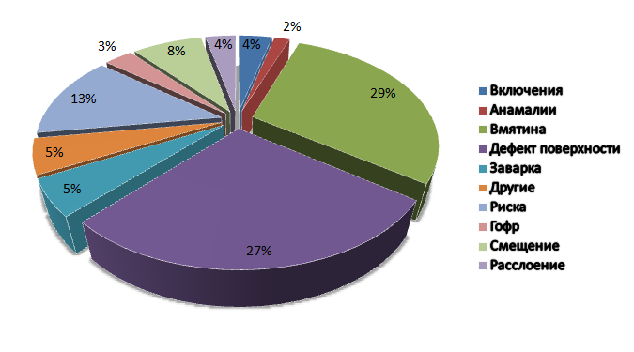
Усталостные дефекты на МТ АО «Транснефть-Западная Сибирь»
3

Slide 5
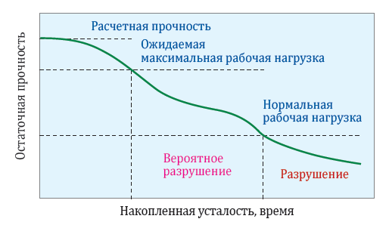
Прогнозирование развития дефекта
I – участок низкой скорости роста дефекта
II – участок стабильного роста дефекта
III – участок высокой скорости дефекта
I
II
III
4

Slide 6
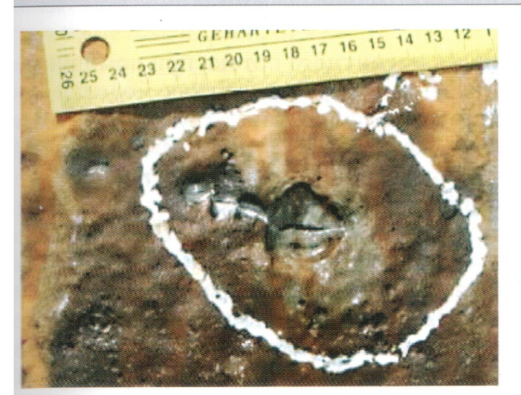
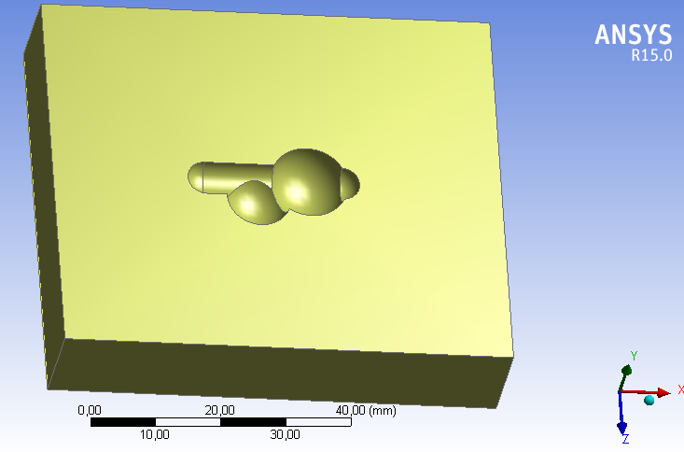
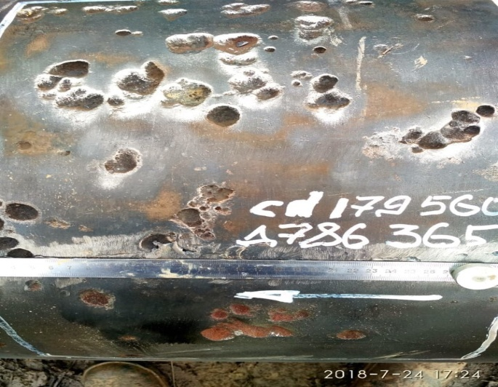
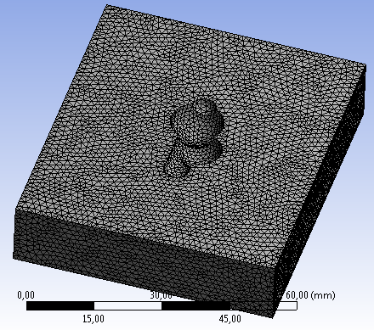
Моделирование коррозионного дефекта
5

Slide 7
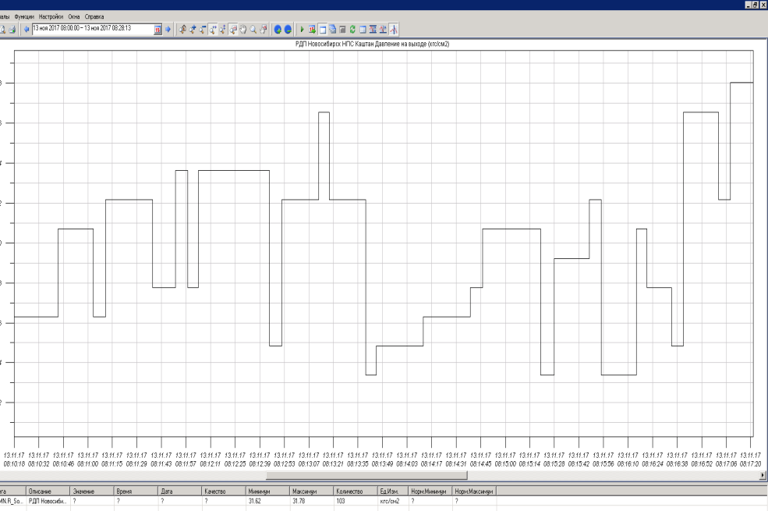
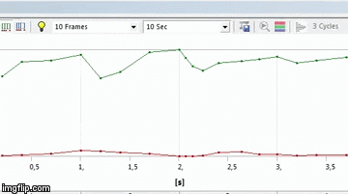
Моделирование эксплуатационных нагрузок МТ
6

Slide 8
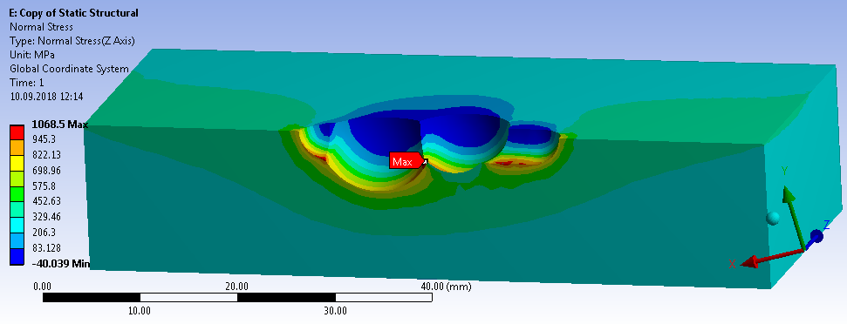
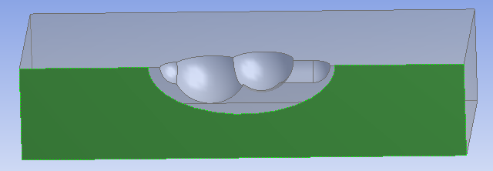
Максимальные кольцевые напряжения
Полуэллиптическая форма дефекта
7

Slide 9
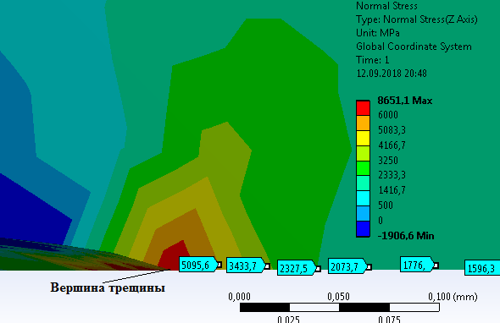
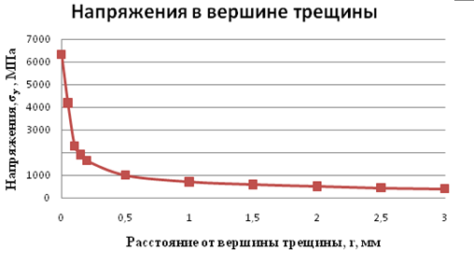


Результаты исследования
^{σ}_{y}*
^{r*}
Коэффициент интенсивности напряжений
Условие разрушения тела
ГОСТ 25.506-85.Методы механических испытаний металлов
8

Slide 10
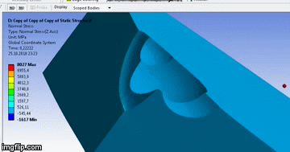
Визуализация напряженного состояния
9

Slide 11
Практическое применение результатов исследования
Сводная таблица затрачиваемой электроэнергии на перекачку по
магистральному трубопроводу «Омск-Иркутск» технологический участок «Омск-Анжеро-Судженск» на ноябрь 2018
 | Время, ч | Объем перекачки, тыс.т | Затраченная э/э тыс.кВтч | Цена кВтч, руб. | Стоимость э/э, млн.руб | Δ, млн.руб
Без остановки | 720 | 681 | 3536,7 | 2,75 | 9,725 | 1,874
С остановкой | 640 | 681 | 4218,1 |  | 11,599
10

Slide 12
Выводы
Снижение рабочего давления
Экстренная остановка перекачки
Проведение ремонта
11

